Slide 1

Chào mừng thầy cô và các em
đến với môn Tiếng Việt

Slide 2
Thứ … ngày … tháng…
Bài 26
Trên các miền đất nước
Notes:
Design by: Hương Thảo – tranthao121004@gmail.com

Slide 3


Thứ tư ngày … tháng 4 năm 2022
Tiếng Việt
Đọc: Trên các miền đất nước

Slide 4
Tiết 1 +2
ĐỌC

Slide 5


TRÊN CÁC MIỀN ĐẤT NƯỚC
BÀI 26
BÀI 26
Em đã từng đến thăm những vùng miền nào của đất nước mình?
Ruộng bậc thang ở Sa Pa
Vịnh Hạ Long
ở Quảng Ninh
Cầu Thê Húc,
đền Ngọc Sơn ở Hà Nội

Slide 6

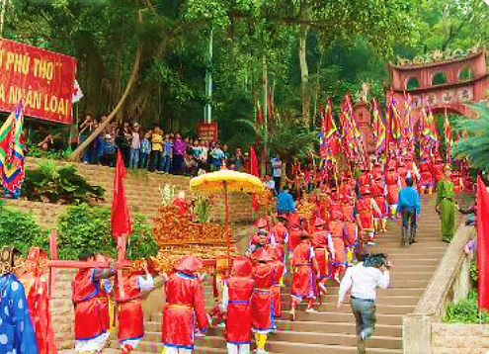
ĐỌC MẪU
TRÊN CÁC MIỀN ĐẤT NƯỚC
Đất nước Việt Nam thật tươi đẹp. Hãy cùng nhau đi thăm các miền đất nước qua những câu ca dao.
Đầu tiên, chúng ta sẽ đến Phú Thọ, miền Bắc
nước ta, nơi có đền thờ Vua Hùng, nơi được gọi
là “quê cha đất tổ”:
Dù ai đi ngược về xuôi
Nhớ ngày Giỗ Tổ mùng Mười tháng Ba.
Notes:
Design by: Hương Thảo – tranthao121004@gmail.com

Slide 7
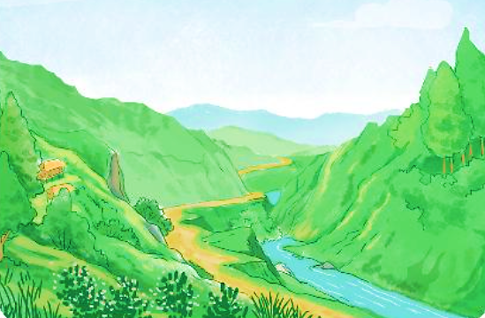
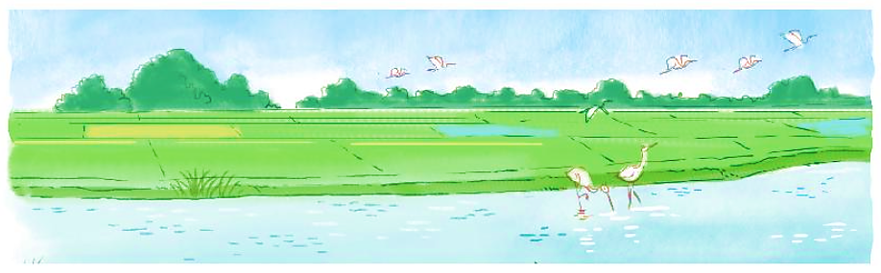
ĐỌC MẪU
TRÊN CÁC MIỀN ĐẤT NƯỚC
Tiếp đến, chúng ta cùng vào miền Trung:
Đường vô xứ Nghệ quanh quanh
Non xanh nước biếc như tranh họa đồ.
Và chúng ta cùng khám phá miền đất Nam Bộ:
Đồng Tháp Mười cò bay thẳng cánh
Nước Tháp Mười lóng lánh cá tôm.
Vậy là chúng ta đã đi qua ba miền Bắc, Trung, Nam của đất nước. Nơi nào cũng để lại biết bao tình cảm mến thương.
(Thùy Dương tổng hợp)
Notes:
Design by: Hương Thảo – tranthao121004@gmail.com

Slide 8
Luyện đọc từ khó
TRÊN CÁC MIỀN ĐẤT NƯỚC
Đất nước Việt Nam thật tươi đẹp. Hãy cùng nhau đi thăm các miền đất nước qua những câu ca dao.
Đầu tiên, chúng ta sẽ đến Phú Thọ, miền Bắc
nước ta, nơi có đền thờ Vua Hùng, nơi được gọi
là “quê cha đất tổ”:
Dù ai đi ngược về xuôi
Nhớ ngày Giỗ Tổ mùng Mười tháng Ba.
Notes:
Design by: Hương Thảo – tranthao121004@gmail.com

Slide 9
Luyện đọc từ khó
TRÊN CÁC MIỀN ĐẤT NƯỚC
Tiếp đến, chúng ta cùng vào miền Trung:
Đường vô xứ Nghệ quanh quanh
Non xanh nước biếc như tranh họa đồ.
Và chúng ta cùng khám phá miền đất Nam Bộ:
Đồng Tháp Mười cò bay thẳng cánh
Nước Tháp Mười lóng lánh cá tôm.
Vậy là chúng ta đã đi qua ba miền Bắc, Trung, Nam của đất nước. Nơi nào cũng để lại biết bao tình cảm mến thương.
(Thùy Dương tổng hợp)

Slide 10


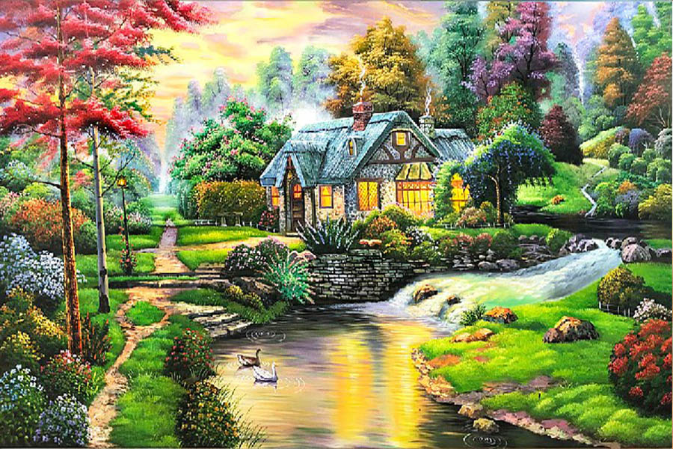
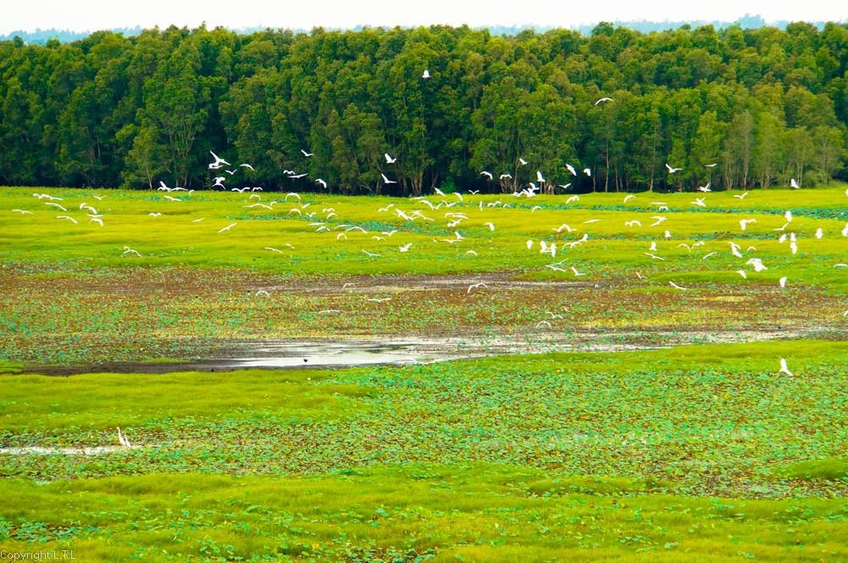
Giải nghĩa từ
Ca dao
: thơ do nhân dân sáng tác, được truyền miệng.
Tranh họa đồ
: tranh vẽ cảnh vật, sông núi.
Đồng Tháp Mười: : tên vùng đất trũng rộng lớn ở miền Nam.

Slide 11


ĐỌC NỐI TIẾP ĐOẠN
TRÊN CÁC MIỀN ĐẤT NƯỚC
Đất nước Việt Nam thật tươi đẹp. Hãy cùng nhau đi thăm các miền đất nước qua những câu ca dao.
Đầu tiên, chúng ta sẽ đến Phú Thọ, miền Bắc
nước ta, nơi có đền thờ Vua Hùng, nơi được gọi
là “quê cha đất tổ”:
Dù ai đi ngược về xuôi
Nhớ ngày Giỗ Tổ mùng Mười tháng Ba.

Slide 12

ĐỌC NỐI TIẾP ĐOẠN
TRÊN CÁC MIỀN ĐẤT NƯỚC
Tiếp đến, chúng ta cùng vào miền Trung:
Đường vô xứ Nghệ quanh quanh
Non xanh nước biếc như tranh họa đồ.
Và chúng ta cùng khám phá miền đất Nam Bộ:
Đồng Tháp Mười cò bay thẳng cánh
Nước Tháp Mười lóng lánh cá tôm.
Vậy là chúng ta đã đi qua ba miền Bắc, Trung, Nam của đất nước. Nơi nào cũng để lại biết bao tình cảm mến thương.
(Thùy Dương tổng hợp)

Slide 13
ĐỌC TOÀN BÀI
TRÊN CÁC MIỀN ĐẤT NƯỚC
Đất nước Việt Nam thật tươi đẹp. Hãy cùng nhau đi thăm các miền đất nước qua những câu ca dao.
Đầu tiên, chúng ta sẽ đến Phú Thọ, miền Bắc
nước ta, nơi có đền thờ Vua Hùng, nơi được gọi
là “quê cha đất tổ”:
Dù ai đi ngược về xuôi
Nhớ ngày Giỗ Tổ mùng Mười tháng Ba.

Slide 14
ĐỌC TOÀN BÀI
TRÊN CÁC MIỀN ĐẤT NƯỚC
Tiếp đến, chúng ta cùng vào miền Trung:
Đường vô xứ Nghệ quanh quanh
Non xanh nước biếc như tranh họa đồ.
Và chúng ta cùng khám phá miền đất Nam Bộ:
Đồng Tháp Mười cò bay thẳng cánh
Nước Tháp Mười lóng lánh cá tôm.
Vậy là chúng ta đã đi qua ba miền Bắc, Trung, Nam của đất nước. Nơi nào cũng để lại biết bao tình cảm mến thương.
(Thùy Dương tổng hợp)

Slide 15

Trả lời câu hỏi

Slide 16

TRẢ LỜI CÂU HỎI
1. Tìm các câu thơ nói về:
Đường vô xứ Nghệ quanh quanh
Non xanh nước biếc như tranh họa đồ.
a. Xứ Nghệ
b. Ngày Giỗ Tổ Hùng Vương
Dù ai đi ngược về xuôi
Nhớ ngày Giỗ Tổ mùng Mười tháng Ba.
c. Đồng Tháp Mười
Đồng Tháp Mười cò bay thẳng cánh
Nước Tháp Mười lóng lánh cá tôm.a

Slide 17
3. Tìm từ ngữ miêu tả vẻ đẹp của xứ Nghệ.
Đường vô xứ Nghệ quanh quanh
Non xanh nước biếc như tranh họa đồ.
Non xanh nước biếc
Như tranh họa đồ

Slide 18
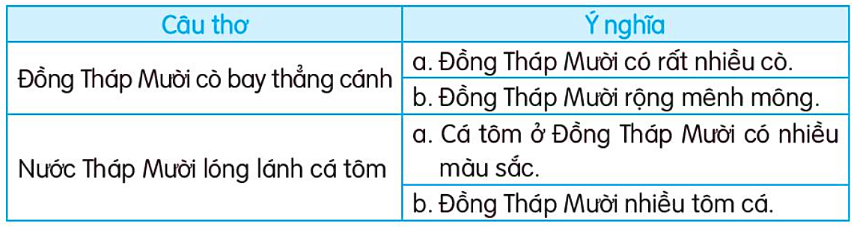
4. Chọn ý giải thích đúng cho mỗi câu sau:
* Học thuộc lòng các câu ca dao trong bài.
Đường vô xứ Nghệ quanh quanh
Non xanh nước biếc như tranh họa đồ.
Dù ai đi ngược về xuôi
Nhớ ngày Giỗ Tổ mùng Mười tháng Ba.
Đồng Tháp Mười cò bay thẳng cánh
Nước Tháp Mười lóng lánh cá tôm.

Slide 19

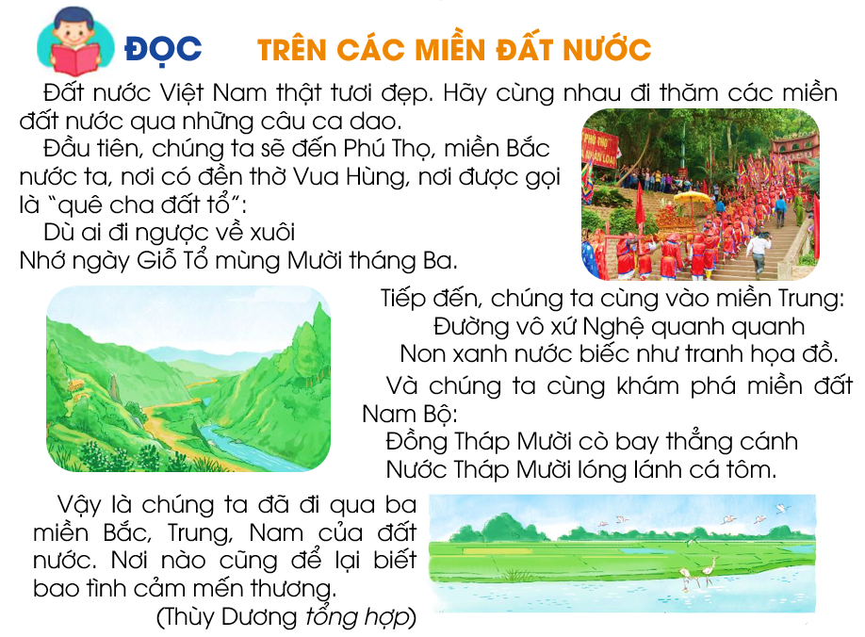
LUYỆN TẬP
1. Tìm những tên riêng được nhắc đến trong bài.
→ Việt Nam, Phú Thọ, Bắc, Vua Hùng, Nghệ, Nam Bộ, Tháp Mười, Trung, Nam
Việt Nam
Phú Thọ
Bắc
Vua Hùng
Nghệ
Nam Bộ
Tháp Mười
Trung
Nam

Slide 20
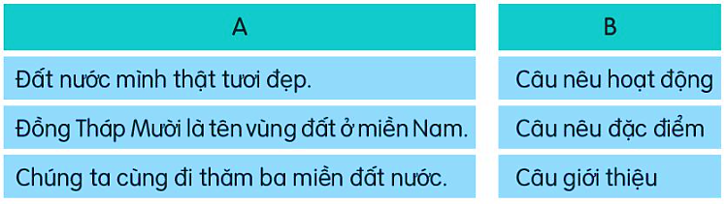
2. Các câu ở cột A thuộc kiểu câu nào ở cột B?
Notes:
Design by: Hương Thảo – tranthao121004@gmail.com

Slide 21
LUYỆN ĐỌC LẠI
TRÊN CÁC MIỀN ĐẤT NƯỚC
Đất nước Việt Nam thật tươi đẹp. Hãy cùng nhau đi thăm các miền đất nước qua những câu ca dao.
Đầu tiên, chúng ta sẽ đến Phú Thọ, miền Bắc
nước ta, nơi có đền thờ Vua Hùng, nơi được gọi
là “quê cha đất tổ”:
Dù ai đi ngược về xuôi
Nhớ ngày Giỗ Tổ mùng Mười tháng Ba.
Notes:
Design by: Hương Thảo – tranthao121004@gmail.com

Slide 22
LUYỆN ĐỌC LẠI
TRÊN CÁC MIỀN ĐẤT NƯỚC
Tiếp đến, chúng ta cùng vào miền Trung:
Đường vô xứ Nghệ quanh quanh
Non xanh nước biếc như tranh họa đồ.
Và chúng ta cùng khám phá miền đất Nam Bộ:
Đồng Tháp Mười cò bay thẳng cánh
Nước Tháp Mười lóng lánh cá tôm.
Vậy là chúng ta đã đi qua ba miền Bắc, Trung, Nam của đất nước. Nơi nào cũng để lại biết bao tình cảm mến thương.
(Thùy Dương tổng hợp)

